Slide 1
3. Analyser les flux d’informations et les tâches
3.1. Les flux
Tout processus administratif repose sur un cycle continu de sélection, d’enregistrement, de traitement et de diffusions d’informations.
Ce cycle s’auto-entretient par des rétroactions qui nourrissent le processus.
Sélection des informations
Enregistrement des informations
Traitement des informations
Diffusion des résultats
Les interactions rendent l’étude difficile. C’est la raison pour laquelle l’analyse d’un processus est souvent réalisée comme s’il possédait un début et une fin en éliminant l’aspect rétroaction.
Dans ce cas, le processus est décomposé en tâches linéaires qui peuvent peut être représentées ainsi :
Collecte
Stockage
Traitement
Diffusion
Stockage
Tout dysfonctionnement dans un processus ⇨ des retards, des erreurs ou des conflits.
Collecte
Saisie
Traitement
Diffusion

Slide 2
3. Analyser les flux d’informations et les tâches
3.2. Les tâches
Un processus est composé de tâches chronologiques. Le plus simple pour analyser les flux d’informations consiste à décomposer le champ d’étude en tâches simples à comprendre et à expliquer.
Exemple : Sous système de gestion des commandes, livraisons et facturations
Gestion des commandes
Gestion des stocks
Gestion des livraisons
Gestion des facturations
Suivi statistique
Collecte
Saisie
Traitement
Diffusion

Slide 3
3.2 Les tâches
3. Analyser les flux d’informations et les tâches
Gestion des commandes
Gestion des stocks
Gestion des livraisons
Gestion des facturations
Suivi statistique
Pour chaque tâche, il y a lieu de s’interroger sur les informations utilisées, les traitements, les contrôles et la qualité du système.
La méthode QQOQCPC (qui, quand, où, quoi, comment, pourquoi, combien) aide à analyser de façon rationnelle et rigoureuse le déroulement et l’enchainement des tâches.
Collecte
Saisie
Traitement
Diffusion

Slide 4
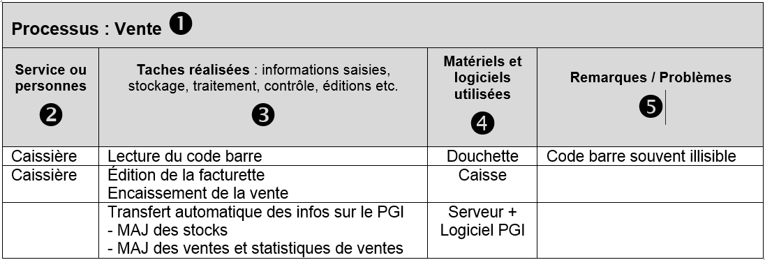
3. Analyser les flux d’informations et les tâches
3.3. Tableau d’analyse des tâches
Toute tâche engendre un flux d’informations porté par des hommes ou des machines. Ces éléments sont analysés à l’aide de tableaux d’analyse et de description des tâches.
Méthode d’analyse :
Indiquer dans le titre du tableau la procédure analysée
Indiquer dans la colonne de gauche la personne ou le service concerné par la tache (qui),
Décomposer dans la 2e colonne la chronologie des opérations réalisées de façon très détaillée et rigoureuse sans rien oublié (quand, quoi, pourquoi),
Noter dans la 3e colonne les moyens mis en œuvre (comment),
Inscrire dans la partie droite les problèmes rencontrés.
Collecte
Saisie
Traitement
Diffusion

Slide 5
3. Analyser les flux d’informations et les tâches
3.3. Tableau d’analyse des tâches
Pour décrire le système d’information, il faut définir tous les processus mis en œuvre, puis réaliser un tableau d’analyse pour chaque processus. L’ensemble des tableaux analyse l’intégralité des circuits et des flux d’informations.
Important
La description des informations, des procédures et de l’organisation informatique doit être rigoureuse et méthodique.
Collecte
Saisie
Traitement
Diffusion

